Slide 1



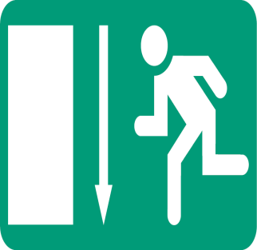


SAĞLIK VE GÜVENLİK İŞARETLERİ

Slide 2
Genel yükümlülük
İşveren,
İşyerinde gerçekleştirilen risk değerlendirmesi sonuçlarına göre;
işyerindeki risklerin ortadan kaldırılamadığı
veya toplu korumaya yönelik teknikler
veya işin organizasyonunda kullanılan önlem, yöntem veya süreçlerle yeterince azaltılamadığı durumlar da, sağlık ve güvenlik işaretlerini bulundurur ve uygun yerlerde kullanılmasını sağlar.

Slide 3

TANIMLAR
Sağlık ve güvenlik işaretleri:
Özel bir nesne, faaliyet veya durumu işaret eden levha, renk, sesli veya ışıklı sinyal, sözlü iletişim ya da el-kol işareti yoluyla iş sağlığı ve güvenliği hakkında bilgi ya da talimat veren veya tehlikelere karşı uyaran işaretleri,

Slide 4

TANIMLAR
Acil çıkış ve ilk yardım işaretleri: Acil çıkış yolları, ilkyardım veya kurtarma ile ilgili bilgi veren işaretler

Slide 5
TANIMLAR
El işareti: Çalışanlar için tehlike oluşturabilecek manevra yapan operatörleri yönlendirmek üzere ellerin ve/veya kolların önceden anlamları belirlenmiş hareket ve/veya pozisyonlarını, ifade eder.

Slide 6

TANIMLAR
Emredici işaret:
Uyulması zorunlu bir davranışı belirleyen işaret
Baret tak

Slide 7
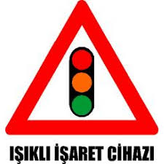
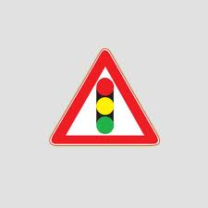
TANIMLAR
Işıklı işaret:
Saydam veya yarı saydam malzemeden yapılmış, içeriden veya arkadan aydınlatılarak ışıklı bir yüzey görünümü verilmiş işaret düzeneği,

Slide 8

TANIMLAR
İşaret levhası:
Geometrik bir şekil, renkler ve bir sembol veya piktogramın kombinasyonu
ile özel bilgi ileten ve yeterli aydınlatma ile görülebilir hale getirilmiş levha
Radyoaktif madde

Slide 9
TANIMLAR
Sesli sinyal:
İnsan sesi ya da yapay insan sesi kullanmaksızın, özel amaçla yapılmış bir düzenekten çıkan ve yayılan kodlanmış ses sinyali

Slide 10

TANIMLAR
Uyarı işareti:
Bir tehlike kaynağı veya tehlike hakkında uyarıda bulunan işaret
Asılı yük | Radyoaktif madde | Aşındırıcı madde

Slide 11
TANIMLAR
Yasak işareti:
Tehlikeye neden olabilecek veya tehlikeye maruz bırakabilecek bir davranışı yasaklayan işareti,ifade eder.
Sigara içmek ve açık alev kullanmak yasaktır

Slide 12


İşaret çeşitleri
Sabit ve kalıcı işaret levhaları;
Yasaklamalar, uyarılar ve yapılması zorunlu işler ile acil kaçış yollarının ve ilk yardım bölümlerinin yerlerinin belirtilmesi ve tanınması için kullanılacaktır.
Yangınla mücadele ekipmanının bulunduğu yerler, işaret levhası ve kırmızı renkle kalıcı şekilde işaretlenecektir.

Slide 13
İşaret çeşitleri
Sabit ve kalıcı işaretler
Konteynır ve boruların üzeri sabit ve kalıcı şekilde işaretli olacaktır.
Engellere çarpma veya düşme riski olan yerler, işaret levhası ve güvenlik rengi ile kalıcı şekilde belirlenecektir.
Trafik yolları güvenlik rengi ile kalıcı olarak işaretlenecektir

Slide 14
İŞYERİNDE KULLANILAN SAĞLIK VE GÜVENLİK İŞARETLERİ İLE İLGİLİ ASGARİ GENEL GEREKLER
Güvenlik işaretinin işlevinin olumsuz etkilenmemesi için; Çok sayıda işaret birbirine çok yakın bir şekilde yerleştirilmeyecektir.

Slide 15
İŞYERİNDE KULLANILAN SAĞLIK VE GÜVENLİK İŞARETLERİ İLE İLGİLİ ASGARİ GENEL GEREKLER
Işıklı bir işaret bir diğer ışıklı işaretin çok yakınında kullanılmayacaktır.

Slide 16

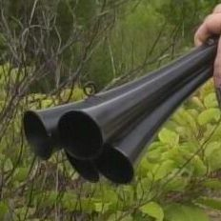
İŞYERİNDE KULLANILAN SAĞLIK VE GÜVENLİK İŞARETLERİ İLE İLGİLİ ASGARİ GENEL GEREKLER
Birden fazla sesli sinyal aynı anda kullanılmayacaktır.

Slide 17
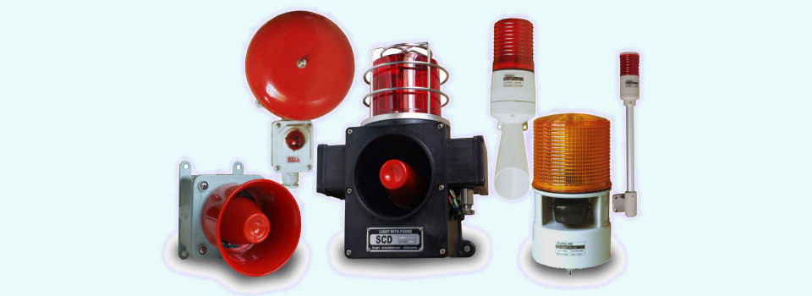
İŞYERİNDE KULLANILAN SAĞLIK VE GÜVENLİK İŞARETLERİ İLE İLGİLİ ASGARİ GENEL GEREKLER
Çok fazla ortam gürültüsü olan yerlerde sesli sinyal kullanılmayacaktır.

Slide 18

İŞYERİNDE KULLANILAN SAĞLIK VE GÜVENLİK İŞARETLERİ İLE İLGİLİ ASGARİ GENEL GEREKLER
İşaretlerin ve sinyal aygıtlarının sayısı ve yerleştirileceği yerler, tehlikenin büyüklüğüne ve bunların uygulanacağı alana göre belirlenecektir.

Slide 19

İŞARET LEVHALARIYLA İLGİLİ ASGARİ GEREKLER
İşaret levhaları;
Kullanıldıkları ortama uygun,
Darbeye ve hava koşullarına dayanıklı
malzemeden yapılacaktır.

Slide 20
Kullanım koşulları
İşaret levhaları;
Özel bir tehlike olan yerlerin ve tehlikeli cisimlerin hemen yakınına,
Genel tehlike olan yerlerin girişine,
Engeller dikkate alınarak,
Görüş seviyesine uygun yükseklik ve konumda,
İyi aydınlatılmış,
Erişimi kolay ve görünür bir şekilde yerleştirilecektir.

Slide 21
Kullanım koşulları
İşaret levhasının gösterdiği durum ortadan kalktığında, işaret levhası da kaldırılacaktır.

Slide 22
Kullanılacak İşaret Levhalarının
ÖZELLİKLERİ ?

Slide 23


Kullanılacak işaret levhaları
Yasaklayıcı işaretler
Temel nitelikler
Daire biçiminde,
Beyaz zemin üzerine siyah piktogram, kırmızı çerçeve ve diyagonal çizgi (kırmızı kısımlar işaret alanının en az % 35’ini kapsayacaktır)
Sigara içmek ve açık alev kullanmak yasaktır
Sigara İçilmez
Yaya giremez

Slide 24



Uyarı işaretleri
Temel nitelikler
- Üçgen şeklinde
- Sarı zemin üzerine siyah piktogram, siyah çerçeve (sarı kısımlar işaret alanının en az % 50’sini kapsayacaktır)
Toksik (Zehirli) | Patlayıcı madde | Parlayıcı madde veya yüksek ısı madde

Slide 25
Uyarı işaretleri
Asılı yük | Radyoaktif madde | Aşındırıcı madde

Slide 26


Emredici işaretler
Temel nitelikler
- Daire biçiminde,
- Mavi zemin üzerine beyaz piktogram (mavi kısımlar işaret alanının en az %50’sini kapsayacaktır)
Gözlük kullan | Baret tak | Eldiven giy

Slide 27

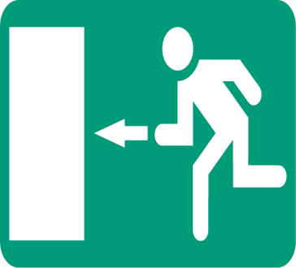

Acil çıkış ve ilkyardım işaretleri
Temel nitelikler
- Dikdörtgen veya kare biçiminde,
- Yeşil zemin üzerine beyaz piktogram (yeşil kısımlar işaret alanının en az %50’sini kapsayacaktır)
Acil çıkış ve kaçış yolu

Slide 28




Yönler (Yardımcı bilgi işareti)

Slide 29




Yangınla mücadele işaretleri
Temel nitelikler
- Dikdörtgen veya kare biçiminde,
- Kırmızı zemin üzerine beyaz piktogram (kırmızı kısımlar işaret alanının en az % 50’sini kapsayacaktır)
Yangın Hortumu | Yangın Merdiveni | Yangın Söndürme Cihazı | Acil Yangın Telefonu

Slide 30

1. Engeller ve tehlikeli yerlerde kullanılan işaretler
Engellere çarpma, düşme ya da nesnelerin düşme tehlikesinin bulunduğu yerler ile işletme tesisleri içinde çalışanların çalışmaları esnasında dolaştıkları bölgeler, birbirini takip eden sarı ve siyah ya da kırmızı ve beyaz renk şeritleriyle işaretlenir.
Sarı–siyah ya da kırmızı–beyaz şeritler yaklaşık olarak 45 derece açıyla ve aynı büyüklükte boyanır.
Örnek

Slide 31
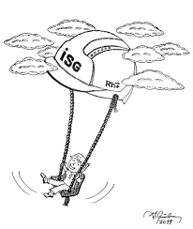
TEŞEKKÜRLER

